Slide 1
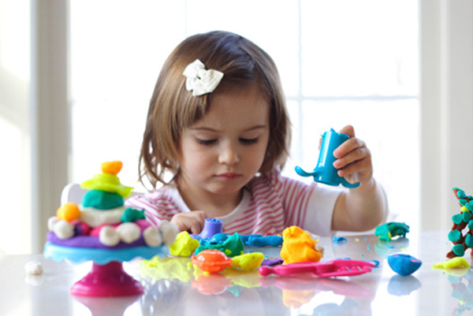
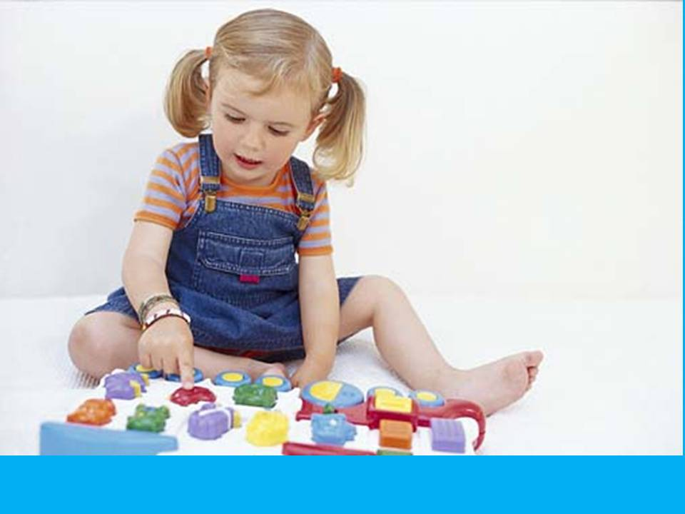
МБДОУ Детский сад №36
«Дидактические игры для развития детей с ограниченными возможностями здоровья»
Методическая разработка
Старикова Т.В. Учитель-дефектолог

Slide 2
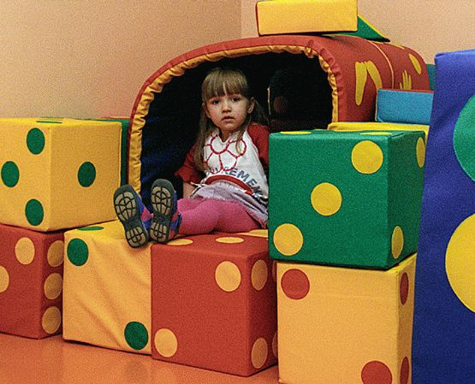
Цели:
Преодоление отоклонений в психофизическом развитии детей с ограничеными возможностями здоровья.
Успешная интеграция в здоровое общество сверстников.

Slide 3
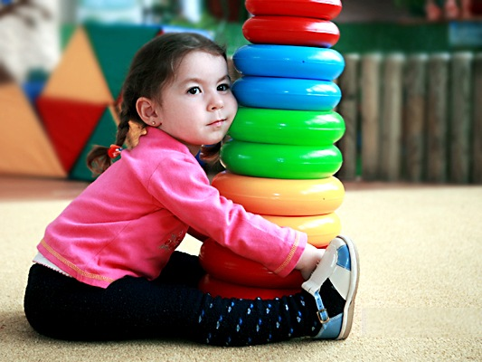
Задачи:
Усвоение детьми компенсаторных навыков познания окружающего мира.
Развитие тактильных анализаторов.
Повышение эффективности усвоения программного материала.
Дифференцированный подход.

Slide 4
Направления коррекционной работы (ФГОС)
1.Обеспечение коррекции нарушений развития детей с ОВЗ
2.Разностороннее развитие с учётом возрастных и индивидуальных особенностей и образовательных потребностей, социальной адаптации

Slide 5
Требования к развивающей предметно-пространственной среде (ФГОС)
1.Максимальная реализация образовательного потенциала
2. Общение и совместная деятельность детей
3. Развивающая предметно-пространственная среда должна быть содержательно-насыщенной, трансформируемой, полифункциональной, вариативной, доступной и безопасной.

Slide 6
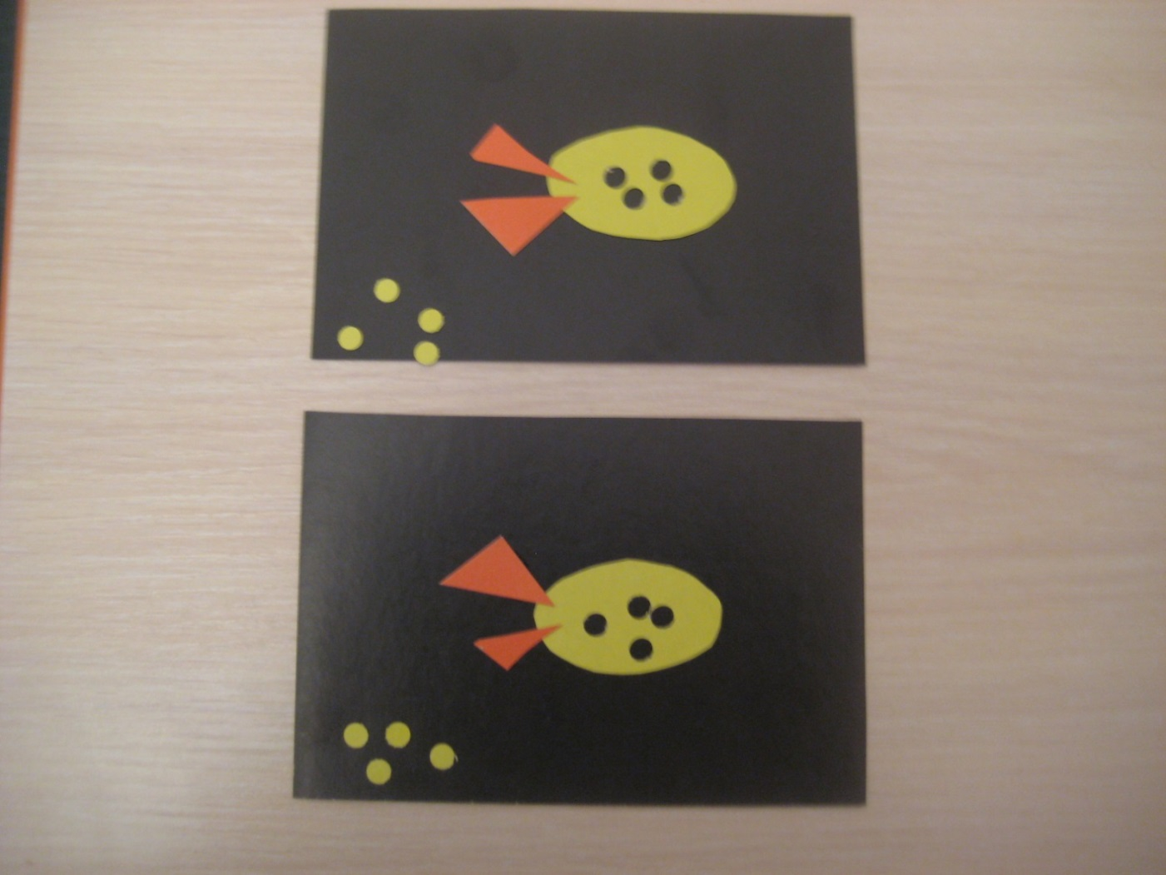
«Рыбки»
Задачи:
Формировать умение называть основные цвета.
Развивать точность движений пальцев рук.

Slide 7
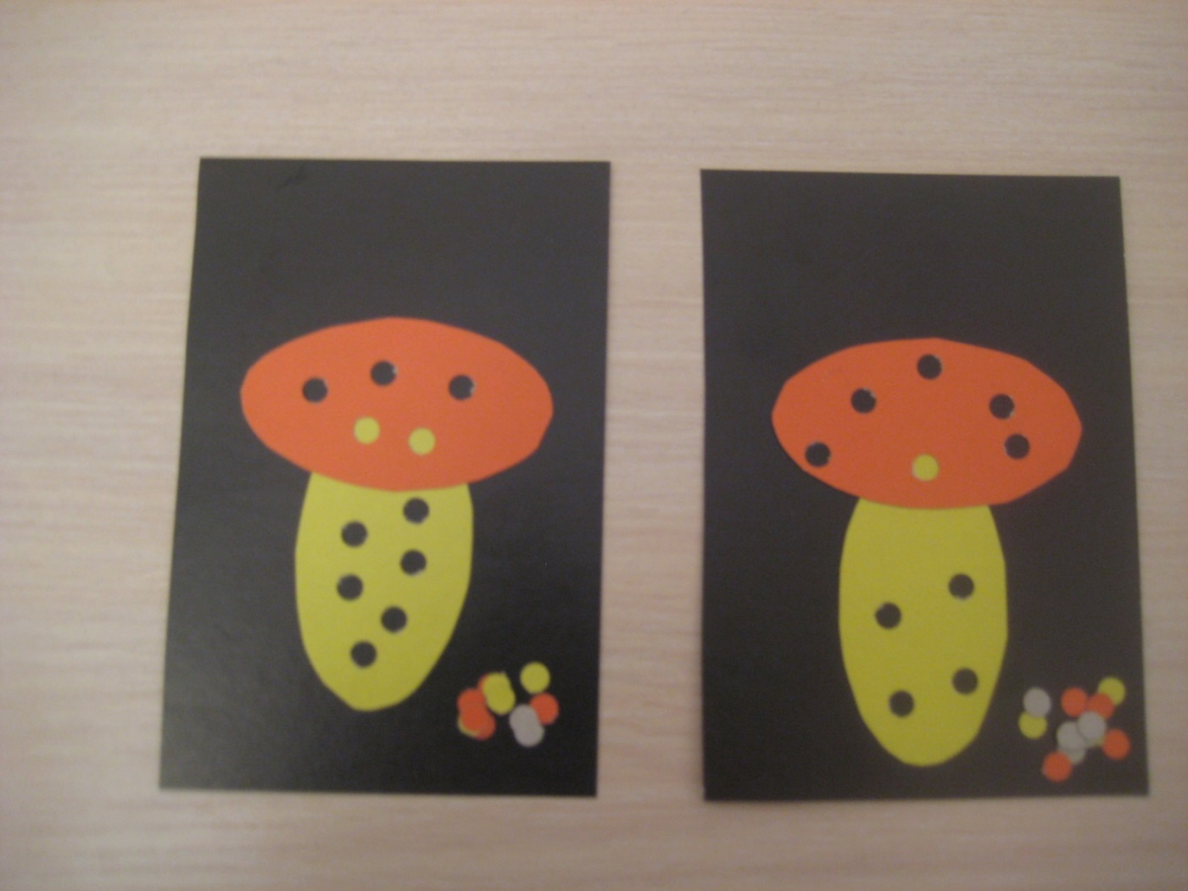
«Грибы»
Задачи:
Развивать умение ориентироваться в задании, представленном в наглядной форме

Slide 8
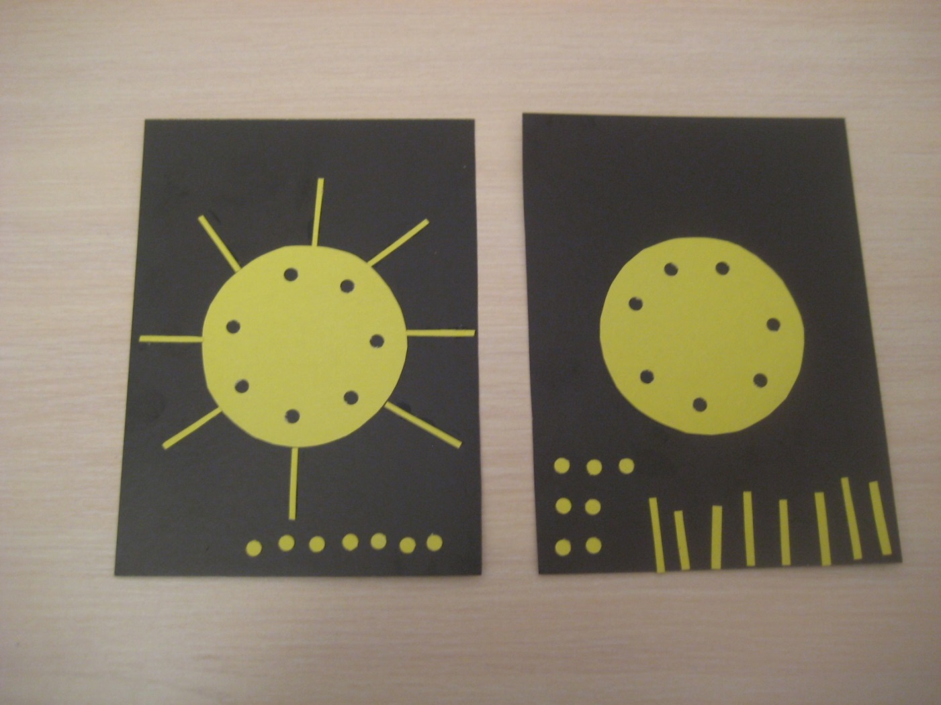
«Солнышко»
Задачи:
Совершенствовать умение одновременно выполнять скоординированные движения пальцами и кистями обеих рук

Slide 9
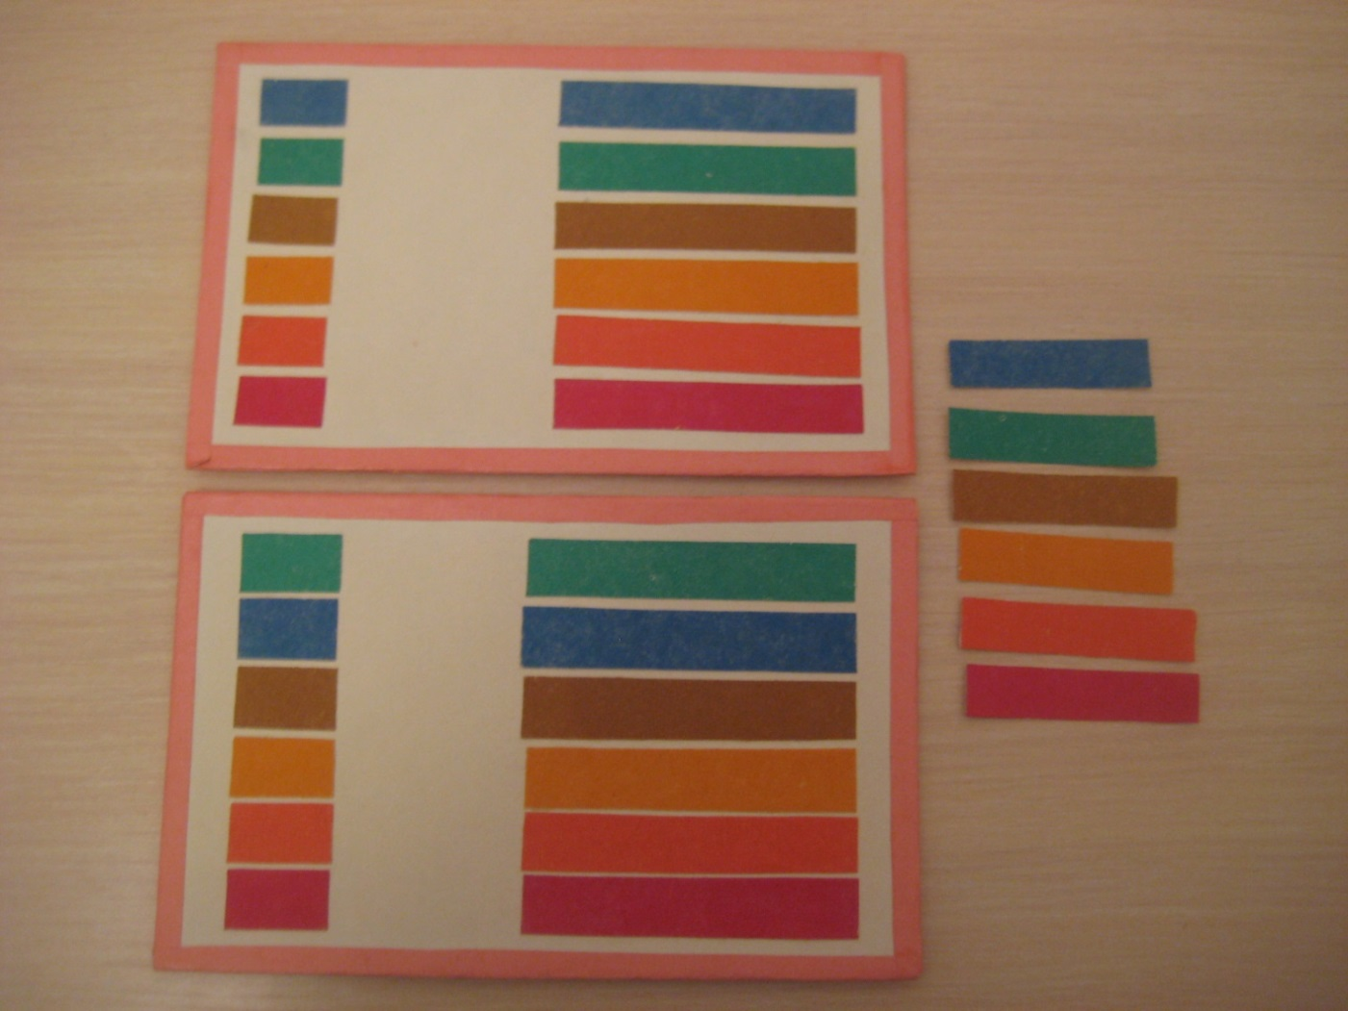
«Собери коврик»
Задачи:
Формировать умение ориентироваться в задании, представленном в наглядной форме;
Развивать умение классифицировать цвета, предметы по цвету.

Slide 10
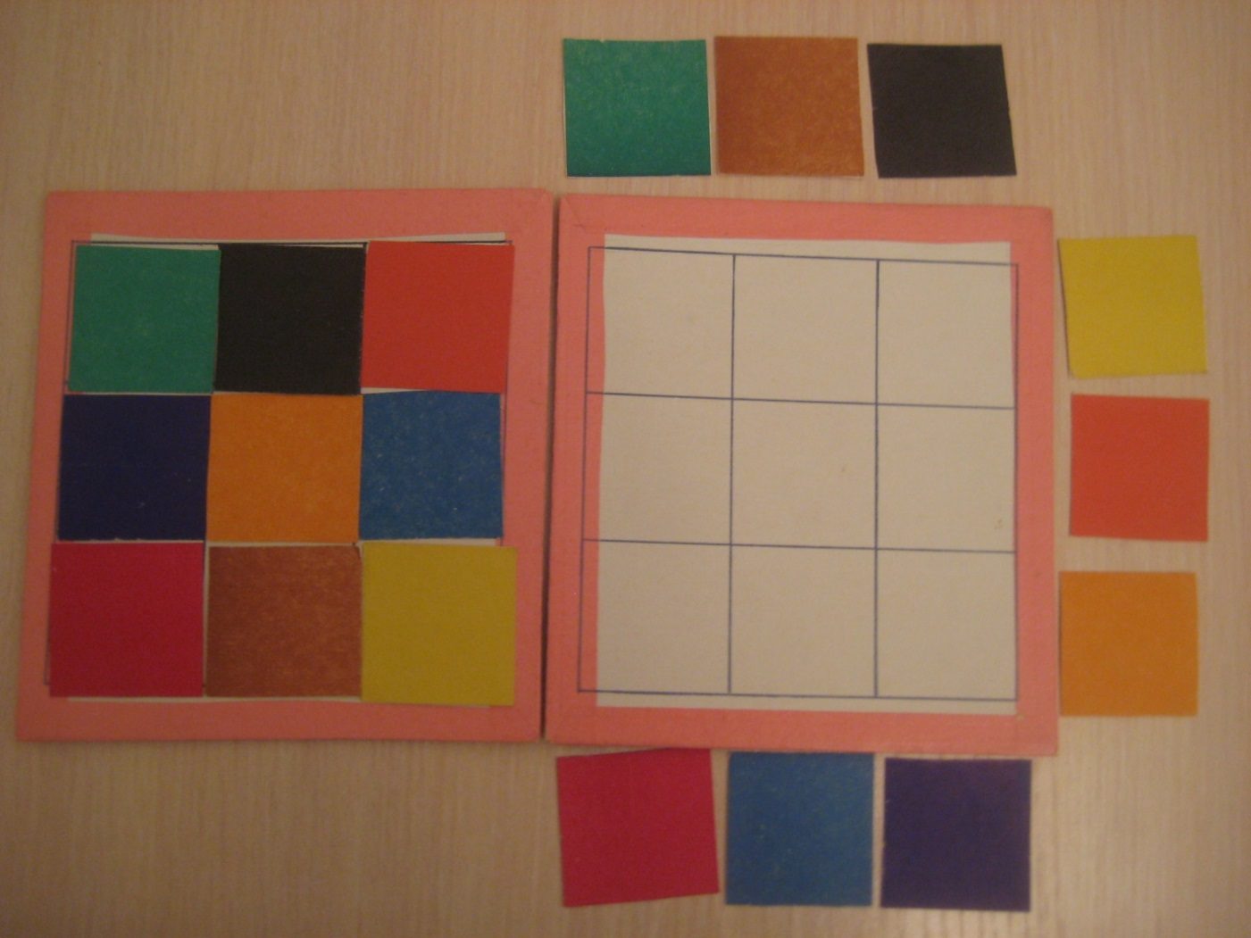
«Разложи квадраты по образцу»
Задачи:
Развивать умение группировать фигуры по заданному признаку с опорой на зрительный образец
Совершенствовать умение выполнять координированные действия в системе «глаз - рука»

Slide 11
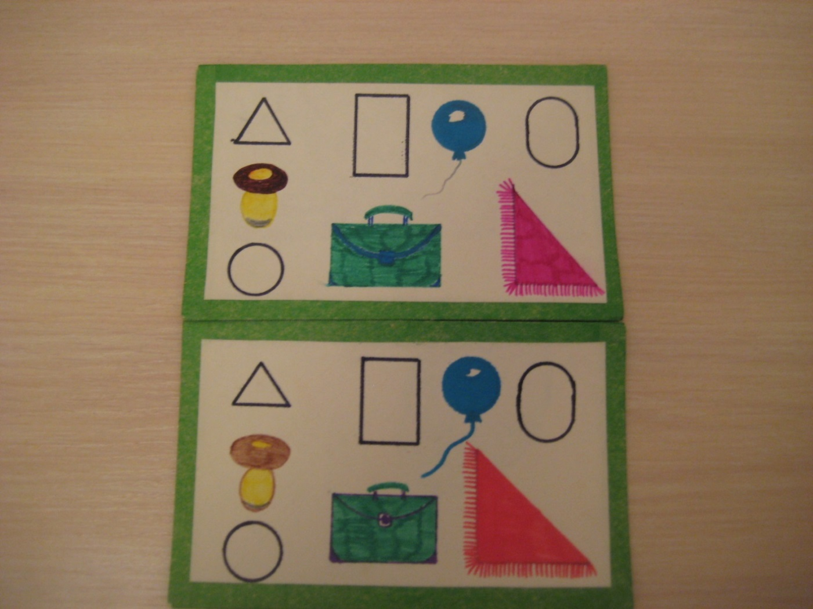
«Соедини линиями»
Задачи:
Формировать умение соотносить изображение предмета с формой

Slide 12
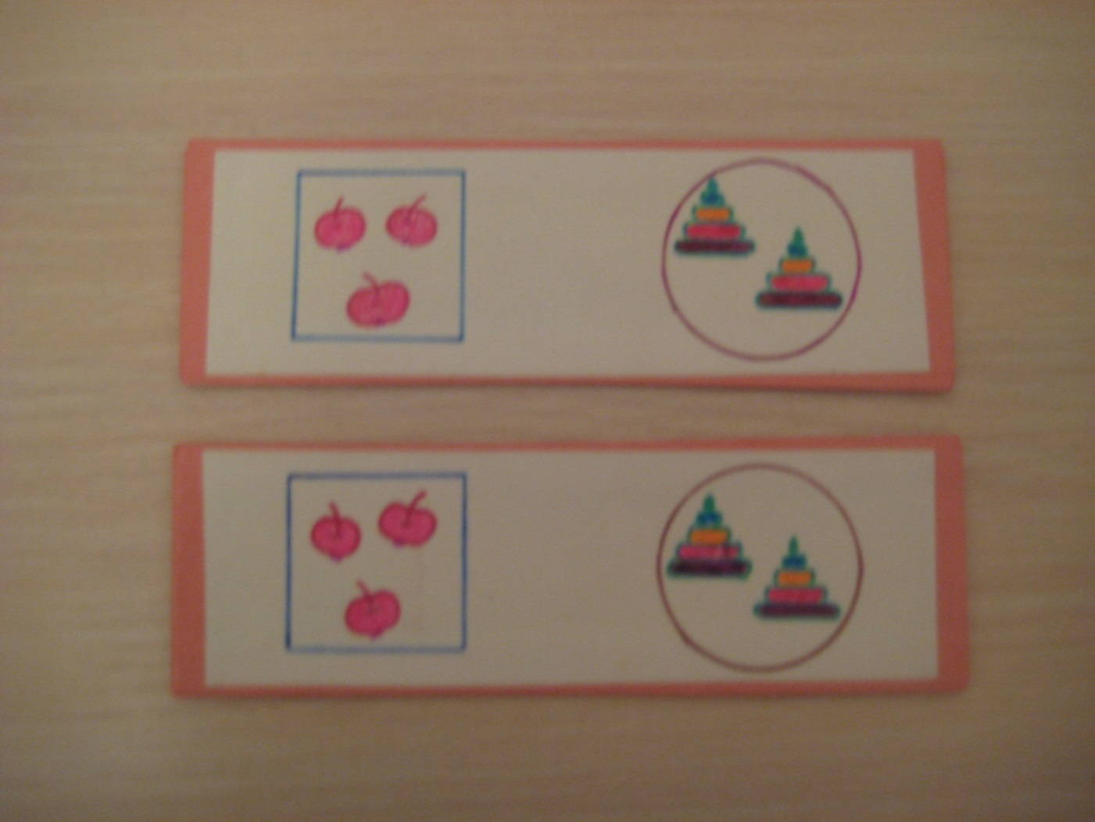
«Что в круге, что в квадрате»
Задачи:
Формировать умение устанавливать сходство и различие между объектами при их непосредственном восприятии

Slide 13
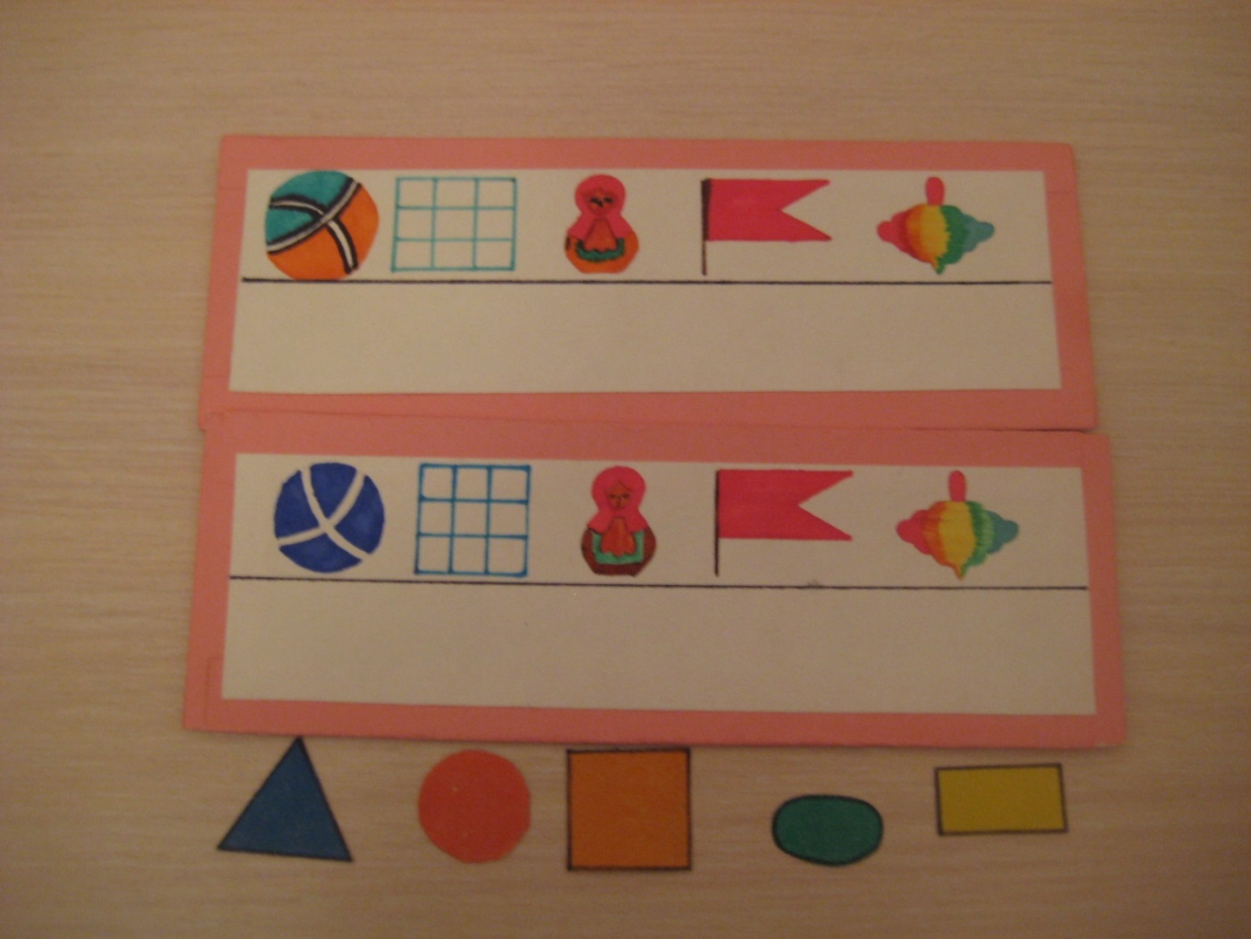
«Разложи фигуры»
Задачи:
Совершенствовать умение выделять существенные признаки сравниваемых объектов
Закреплять умение называть основные цвета спектра

Slide 14
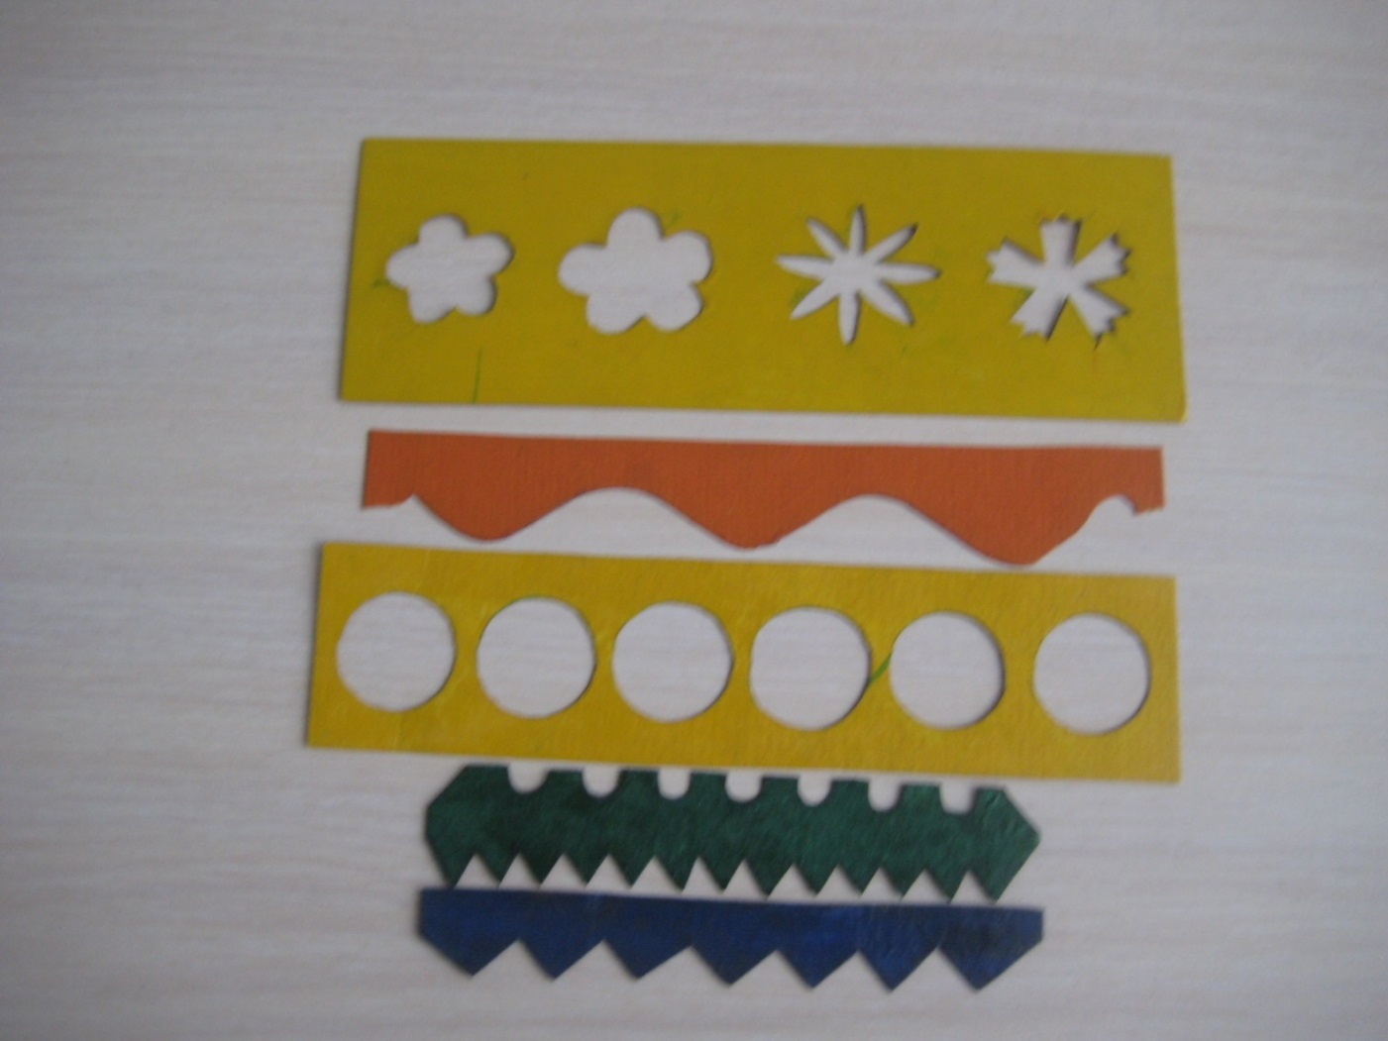
«Обведи по трафарету»
Задачи:
Совершенствовать умение выполнять координированные действия в системе «ухо - глаз - рука»

Slide 15
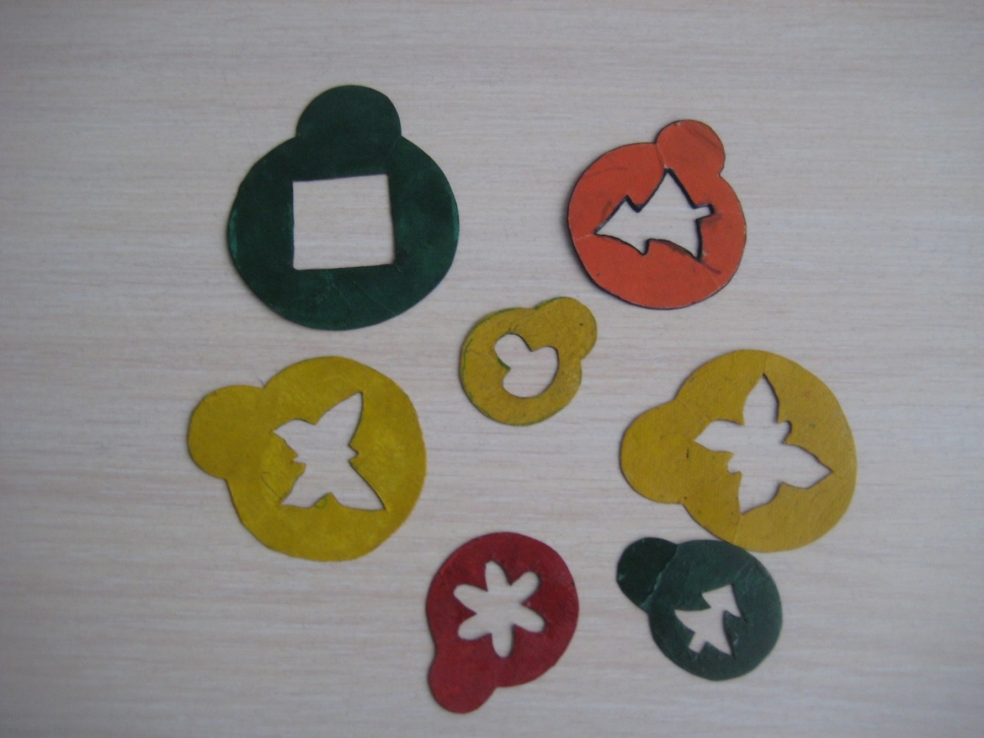
Трафареты для рисования
Задачи:
Совершенствовать умение обводить трафареты, шаблоны

Slide 16
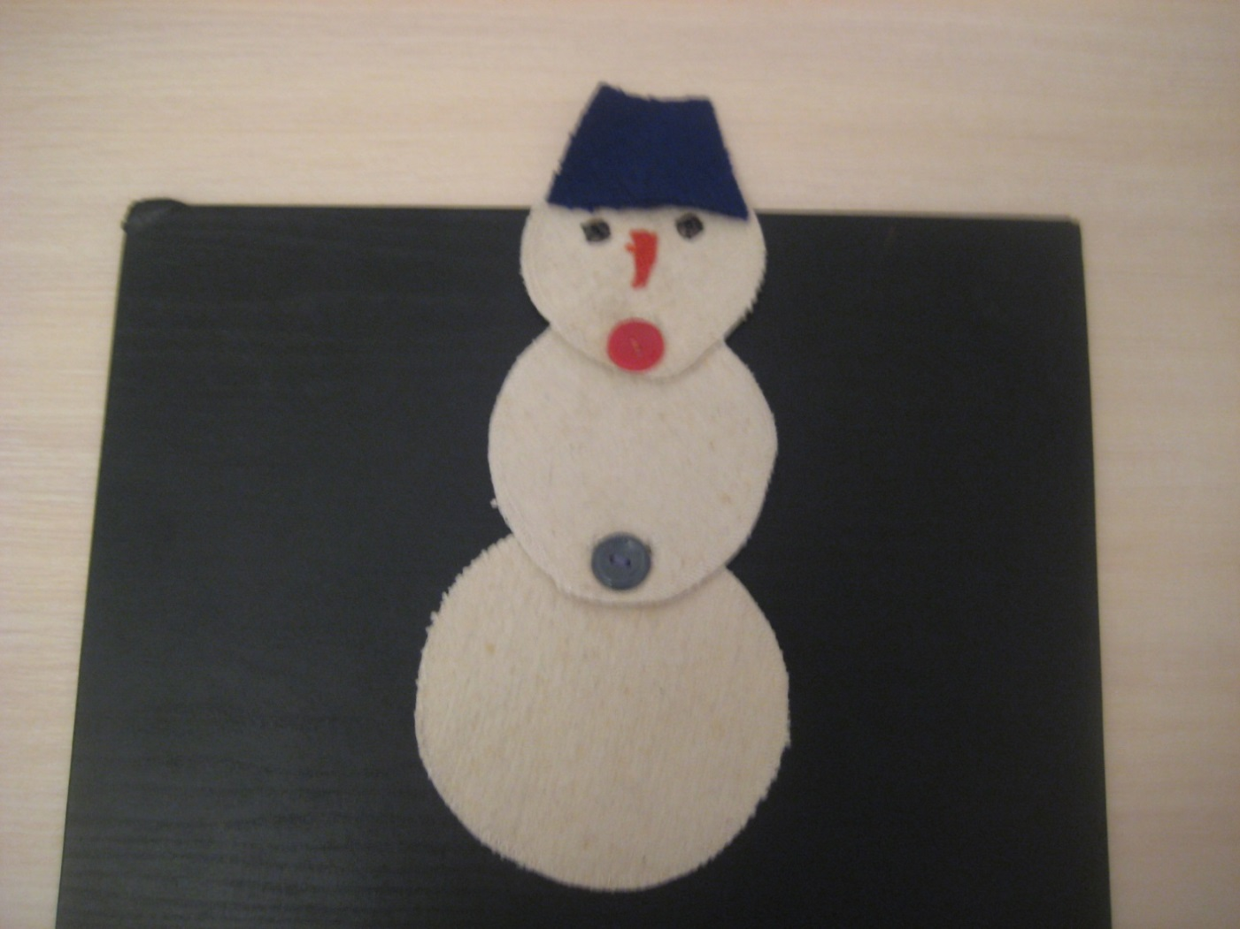
«Собери снеговика»
Задачи:
Прививать умение застегивать пуговицы
Развивать мелкую моторику пальцев рук

Slide 17
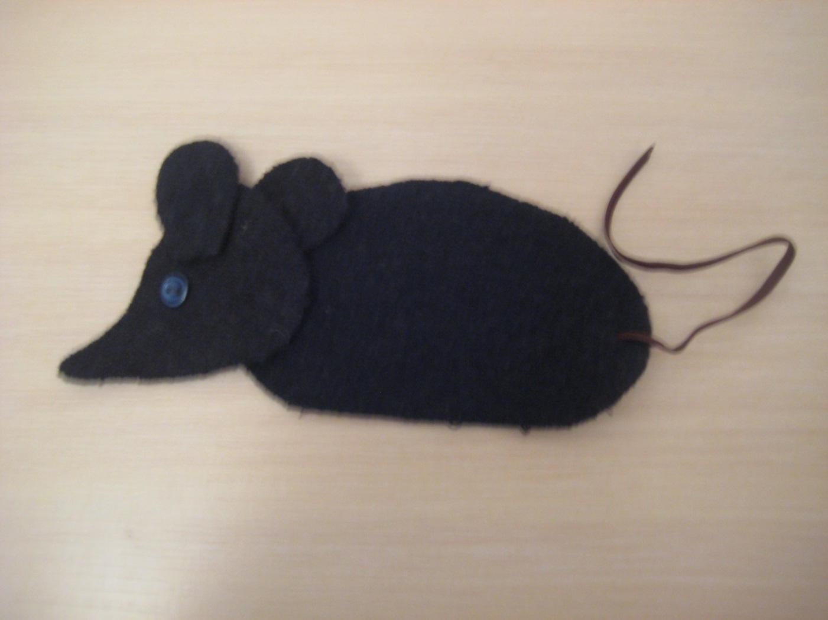
«Мышка»
Задачи:
Совершенствовать умение составлять из частей целое

Slide 18
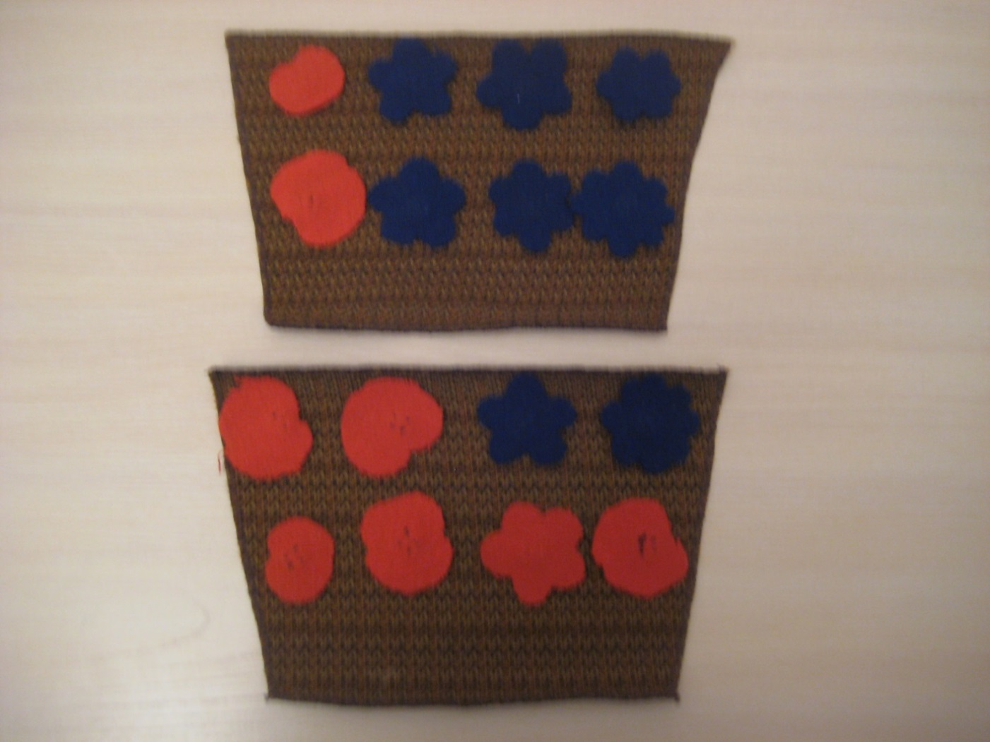
«Наполни корзинку»
Задачи:
Развивать умение выполнять ритмичные движения кистью и пальцами обеих рук

Slide 19
Ожидаемый результат:
1. Повышение уровня сформированности сенсорного восприятия
2.Развитие системы высших психических функций
3.Совершенствование речевых возможностей
4.Формирование коммуникативных умений и навыков

Slide 20
Перспективы использования методической разработки:
Коррекционно-образовательные учреждения;
ДОУ общего вида;
ДОУ компенсирующего вида;
Родители в домашних условиях.

Slide 21
Спасибо за внимание!

